Slide 1

Sistema AJNA
Mineração de Dados, Visão Computacional e Aprendizado de Máquina
Aplicados à Vigilância, Repressão, Análise de Risco e Fiscalização Aduaneiras

Slide 2
Sistema AJNA
- Gestão de risco e “COV” integrados
- Banco de Dados de Imagens
- Plataforma de integração de imagens E dados relacionados.
- Plataforma de treinamento e publicação de modelos de visão computacional e aprendizagem de máquina (acessível).
- Plataforma para navegação, consulta, filtragem, workflow e cruzamento de dados (Vigilância, Repressão, Gestão de Risco, Procedimento Especial, trânsito, fiscalização, etc)

Slide 3
Sistema AJNA
Justificativa
Arquitetura
Estado atual / Workflow
Necessidades
Tour / potencialidades

Slide 4
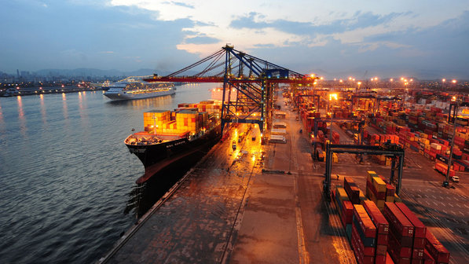
Sistema AJNA - Justificativa
Porto de Santos: maior porto da América Latina
25% de todas as cargas importadas e exportadas
5.000 contêineres por dia
Mais de 15 pátios de contêineres
Dezenas de terminais privativos especializados
Várias dezenas de Redex
14 km de pier
4 cidades, 60 km de rotas
Uma dezena de Servidores da Alfândega de Santos

Slide 5
Justificativa Problemas e Soluções
Troca de carga, ripon, falsa declaração, ausência de controle e de presença física, grandes deslocamentos, cruzamento entre múltiplas bases (internas e externas)
COV – Tecnologia ao resgate
  Presença virtual
  Verificação física remota
  Rastreabilidade e multiplicação da presença
  Minimizar elo humano: OCR, escâner, sistemas
Temos muita informação (auditável/rastreável) mas somos incapazes de usar

Slide 6
Sistema AJNA = COV 4.0
Porque não usar máquinas para verificar as imagens e sistemas e deixar o ser humano fazendo a auditoria final???
Assim nasce a idéia do AJNA, apresentado e premiado no concurso de inovação de 2017 da RFB
Workflow
  Capturar as imagens e informações (mundo real)
  Capturar as bases (mundo declarado)
  Integrar os mundos
  Responder as perguntas
  Municiar a fiscalização (modelo IA ciborgue/centauro)

Slide 7
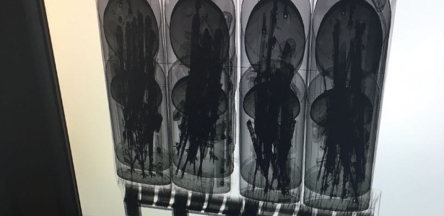
A verdade está lá fora

Slide 8
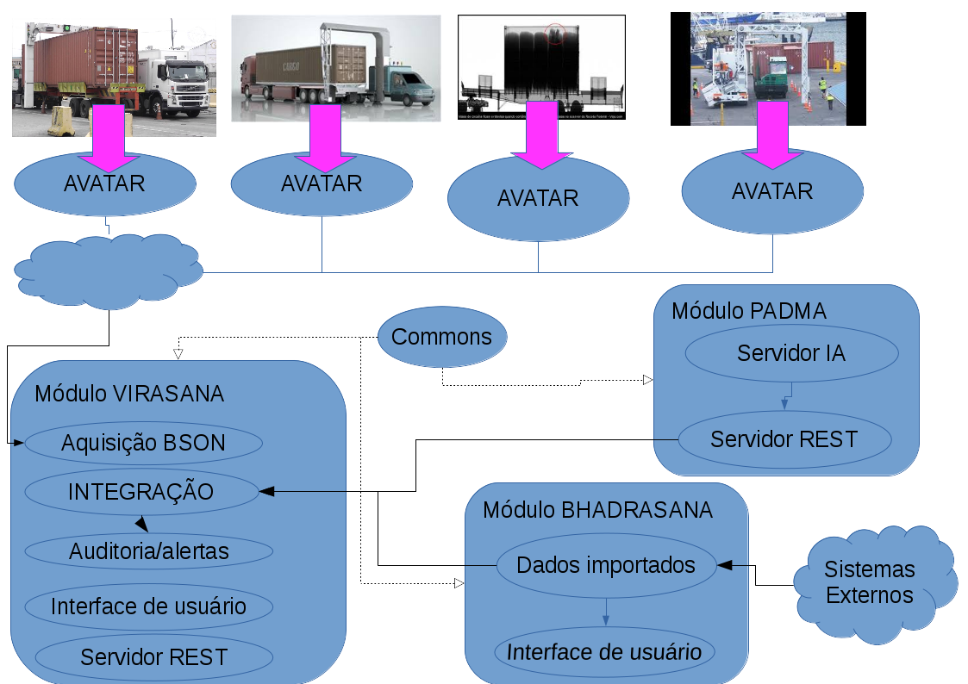
AJNA - Arquitetura

Slide 9
Sistema AJNA - Workflow
Avatares capturam as imagens (podem ser recebidas diretamente no novo ADE 02/03)
Virasana recebe lote de imagens
Bhadrasana recebe extrações do Carga
Scripts do Virasana integram informações
  XML
  Carga
  Due (planejado)
  DT-E
  Padma
Usuários consultam informações integradas e filtros de Auditoria

Slide 10
Sistema AJNA - Necessidades
Infraestrutura (em andamento no GR Coana)
Equipe:
    Expansão para Unidades
    Especificação
    Treinamento
    Adequação a normas de segurança

Slide 11
Sistema AJNA - potencialidades
Vigilância e repressão
Gestão de Risco
Verificação física
Integração de informações de mundos diferentes
Trânsito
Fiscalização zona secundária

Slide 12
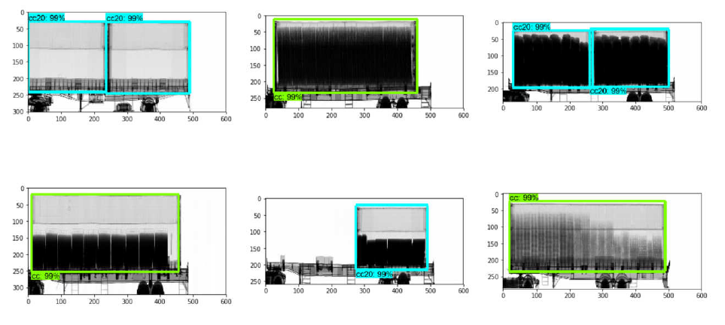
2018 - Sistema AJNA
Análise automática de imagens de escaneamento de contêineres, busca de imagens, cruzamento de dados e indicação de anomalias.

Slide 13
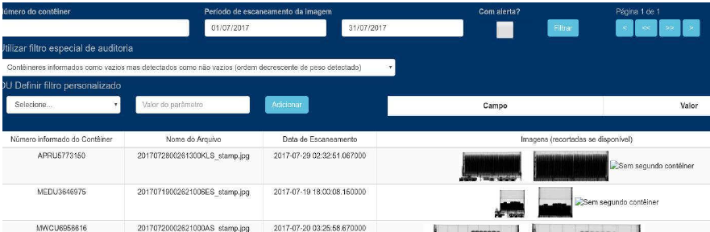
2018 - Sistema AJNA
Busca de imagens por cruzamento de dados.

Slide 14
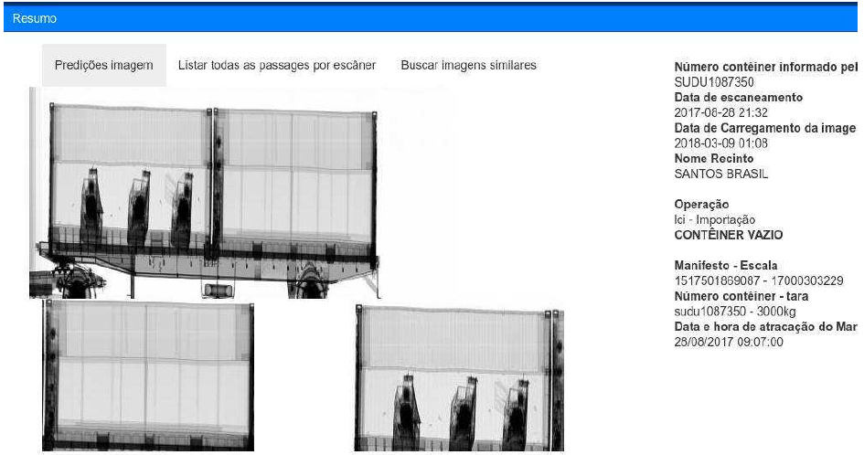
2018 - Sistema AJNA – visão computacional
Análise automática e manual de imagens

Slide 15
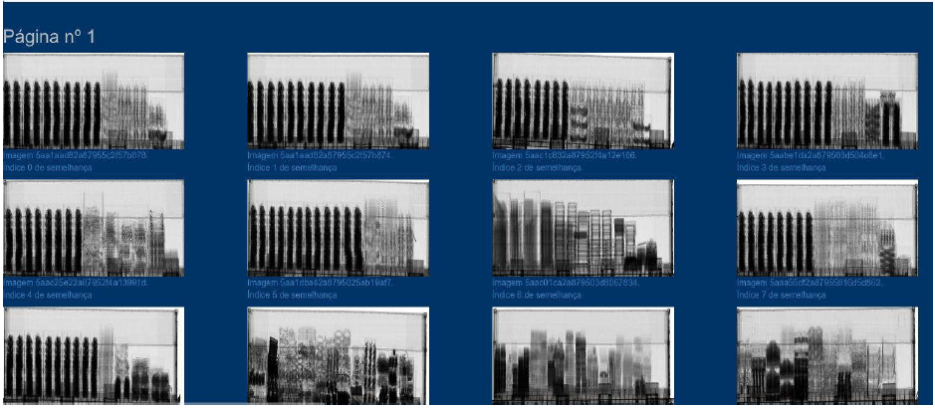
2018 - Sistema AJNA – visão computacional
Busca de imagens similares

Slide 16
AJNA - Arquitetura
Fontes de
imagens
AVATAR
APIRECINTOS
BHADRASANA
PUSH
Banco de
extrações
Banco de
imagens
VIRASANA
SITE (UX)
AJNAAPI
INTEGRAÇÃO
(ETL/scripts)
Outros Sistemas
Ex.: Annita, Patroa, Sisam
PADMA
API
SITE (UX)
As setas indicam a direção das informações.
Informação flui sempre no modelo “pull”, isto é, o serviço busca a informação.
Exceção para o UPLOAD do AVATAR, que segue modelo “push”.

Slide 17
AJNA – ROADMAP
- Fácil (horas), médio(dias), complicado(semanas), complexo(meses)
- Validar com usuários integração CARGA, reduzindo erros de vinculação
- Integrar DUE/CCT
- Treinar novo modelo de detecção do contêiner mais preciso (precede todos)
- Melhorar modelo vazio/não vazio
- Fazer auditoria de peso DTE x peso declarado
- Auditorias negativas para cobrar terminais (imagens faltando, pesagens faltando, etc)
- Melhorar informação e pesquisa de ocorrência

Slide 18
AJNA – ROADMAP
- Implementar possibilidade de sigilo (somente eu vejo minhas marcações e ocorrências)
- Implementar um relatório de verificação física???
- Treinar modelo melhor de imagens similares
- Permitir uso de vários índices de similaridade diferentes
- Melhorar busca textual
- Ferramenta de rotulagem
- Modelos detecção positiva/alerta (droga, arma, etc)

Slide 19
AJNA – ROADMAP
Fora as necessidades de desenvolvimento, tem também necessidades de implantação e operação:
- Treinamento e acompanhamento básico de Usuários
- Alimentar as extrações
- Alimentar as imagens
- Definir modos/casos de uso nos Setores
- Auditoria pesos, vazios, exportação fictícia, alertas, averbação, risco de NCM ou de Empresa, comparação histórico, regularidade dos controles, etc
- Definir forma implantação em outras Unidades

